Slide 1
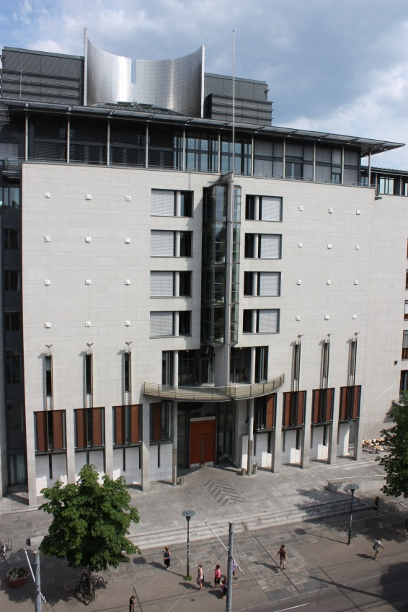
Prøveprosjekt – Bestilling av tolk for Oslo tingrett og Oslo politidistrikt
Nasjonal konferanse
om tolking i barnevernet 09.11.2018
Nina Gulbrandsen, Oslo tingrett
Tinghusforvalter og prosjektleder

Slide 2
Prøveprosjekt – Bestilling av tolk for Oslo tingrett og Oslo politidistrikt
Hvorfor?
Hvordan?
Erfaringer
Anbefalinger

Slide 3
Bestilling av tolk før prøveprosjektet– ideell situasjon
Sak med behov for tolk.
Ringe en tolk
Tolken bekrefter at vedkommende kan ta oppdraget
Kopi av bestilling sendes partene, som bekrefter om tolken er habil
Tolken møter i rettsmøte
Dokumenter oversendes til tolken .

Slide 4
Hvorfor (1) Retningslinjer for bestilling av tolk
Best kvalifiserte
tilgjengelige tolk

Slide 5
Bestilling av tolk – før prøveprosjektet
Sak som trenger tolk
Finne best kvalifisert tolk i Lovisa
Ringe tolk
Møte telefonsvarer
Legge igjen beskjed med frist
Vente
Tolken ringer tilbake. Er opptatt.
Finne ny best kvalifisert tolk i Lovisa
Ringe tolk
Møte telefonsvarer
Legge igjen beskjed med frist
Vente
Tolken ringer tilbake. Kan ta oppdraget
Kopi av bestilling sendes partene som bekrefter at tolken er habil.
Tolken møter i rettsmøte
Tolken ringer tilbake. Er opptatt.
Finne ny best kvalifisert tolk i Lovisa
Ringe tolk
Møte telefonsvarer
Legge igjen beskjed med frist
Vente
Dokumentene legges i filslusen.
Dokumentene oversendes på epost til tolken

Slide 6
Hvorfor (2) Rammebetingelser – bestilling av tolk
Domstolene avlønner tolkene etter salærforskriften (OPD bruker både salærforskrift og egne avtaler.) Ikke aktuelt å forhandle pris.
Kommunal tolkeformidling (ikke kapasitet)
Privat tolkeformidling (ikke de best kvalifiserte tolkene)
De fleste av de høyest kvalifiserte tolkene ønsker å bestilles direkte av domstolene
Selvstendige næringsdrivende (sender faktura)
Lønnsmottakere (sender salærkrav og domstolene trekker skatt)
Notes:
Utfylt i møtet.

Slide 7
Hvorfor (3)
De som bestiller tolk trenger et elektronisk støttesystem for bestilling av tolk (integrert eller i samspill med saksbehandlingssystemene)
Holde orden på de ulike bestillingene
Minne på frister
Dokumentere bestillingsprosessen
Sørge for statistikk (språk, kategori m.m.)
Tolkeutredningen fra 2014 anbefaler sektorvise bestillingskontor, men hvem følger opp dette?
På sikt regner vi med en helelektronisk løsning, men den oppstår ikke av seg selv.

Slide 8
Hvordan (1) Prøveprosjekt
Samarbeid mellom Oslo tingrett og Oslo politidistrikt
Best kvalifisert tilgjengelig tolk i nærheten skal bestilles
Innhentet tilbud fra to tilbydere, Proweb og Tikk Talk
Valgte tilbyder Proweb
Inviterte tolker til å delta i prøveprosjektet og etablerte tolkedatabase
Lærte opp tolkebestillerne
Begynte å bestille primo desember 2017
Har forlenget prosjektet til 31.05.2019

Slide 9
Hvordan (2) Bestillingsløsningen
Web-basert løsning som kan gi tilgang til dokumenter
Enkel å lære og bruke
Tilbakemeldinger i løsningen, på e-post eller sms
Prosjektet har ansvar for kvalitetssikring av tolkene mot Tolkeportalen. (Det ideelle hadde vært at Tolkeportalen var tolkedatabasen, men det er ikke teknisk mulig foreløpig. Sannsynligvis mulig ved ny løsning av Tolkeportalen i 2020.)
Algoritme for valg av tolk: Best kvalifiserte tolk i nærheten av oppdraget (inntil 60 km). Oppdragene skal spres på flere tolker.
Prøveprosjekt – løsningen er ikke integrert med saksbehandlingssystemene
Løsningen omfatter ikke salær for tingretten, men opd vurderer å ta i bruk modulen.

Slide 10
Hvordan (3) Tolkebestiller (saksbehandler)
Hver bestiller får egen ident med passord
Får tilbakemelding på e-post med bekreftelse fra tolk at vedkommende tar oppdraget i tillegg til at det kommer opp i løsningen
Kan omberamme eller avlyse oppdrag i løsningen
Kan bruke løsningen som en telefonliste over ledige tolker hvis det haster veldig
Politiet kan bestille tolk for forkynning i fengselet uten at eksakt tidspunkt oppgis

Slide 11
Hvordan (4) Tolkene
Må oppdatere sine egne opplysninger (kvalifikasjoner blir lagt inn av prosjektet, sjekkes mot Tolkeportalen)
Kan oppdatere sin tilgjengelighet (oppdrag andre steder, ferie o.l.)
Får forespørsel på e-post eller sms
Kan svare via e-post eller sms
Vi har fått mange positive tilbakemelding fra tolkene om at dette lettet deres hverdag.

Slide 12
Erfaringer (1) Evalueringsrapport fra POD, juni 2018
Rapporten var grei i forhold til den korte perioden prøveprosjektet har fungert, skal lages oppdatert rapport.
Viser at systemet oppleves som svært effektiviserende og tidsbesparende (langt færre manuelle prosesser)
Bidrar til god kvalitet på tolketjenestene
Sikrer dokumentasjon av bestillingsprosessen og ulike statistikkgrunnlag
Peker på behov for krav til vandel og eventuelle tilbakemeldinger og merknader
knyttet til kvalitet og habilitet.
Det bør vurderes om det skal gis opplæring både av tolkebestillere og tolker for å utnytte potensialet fullt ut.

Slide 13
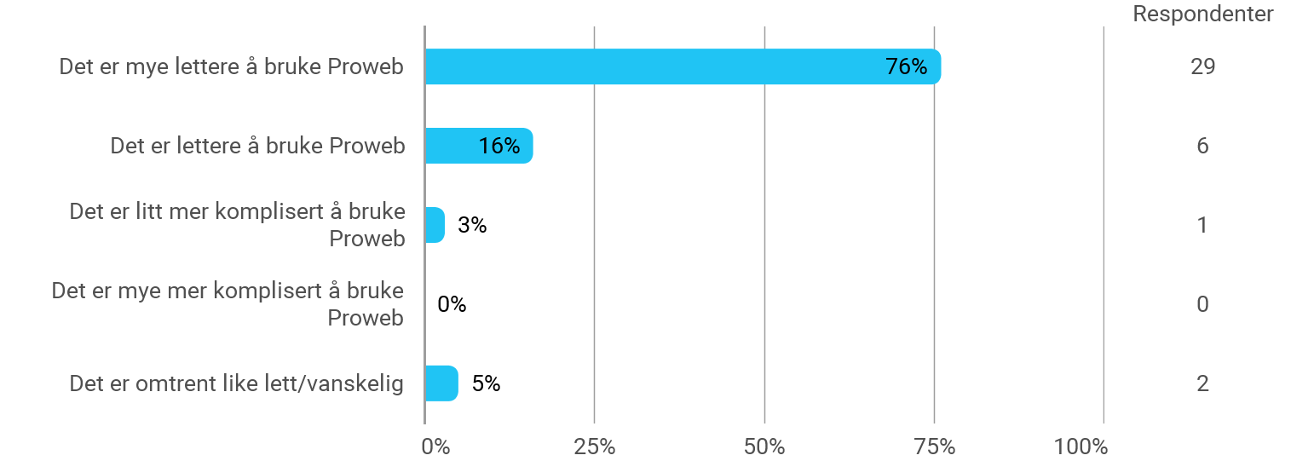
Erfaringer (2) Brukerundersøkelse i Oslo tingrett, september 2018
Hvor enkelt synes du det er å bruke Proweb sammenliknet med å ringe opp tolker?
Konklusjon – Saksbehandlerne i Oslo tingrett ønsker ikke å gå tilbake til den tidligere måten å bestille tolk på, dvs. ringe tolker.

Slide 14
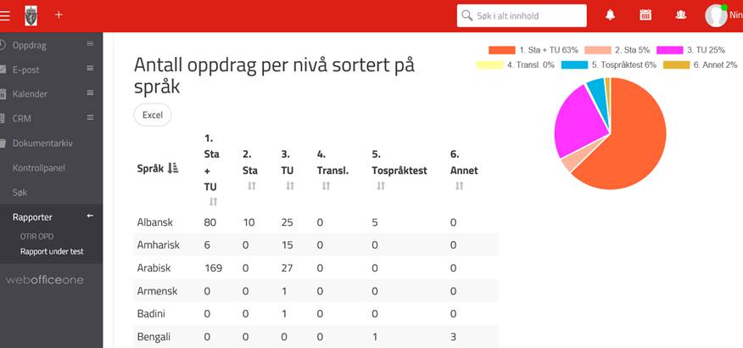
Erfaringer (3) Statistikk over oppdrag, pr. oktober

Slide 15
Fremtidsvyer for domstolene
Justissektoren (eller domstolene) får et felles bestillingssystem med en base med tolker som håndterer oppdrag via fremmøte, skjerm og telefon.
Systemet er integrert med Tolkeportalen og får opplysningene om tolkene derfra.
Systemet er integrert med Lovisa / de ulike saksbehandlingssystemene så man slipper å overføre data manuelt mellom systemene.

Slide 16
Anbefalinger til barnevernet
Sats på en elektronisk bestillingsløsning
Effektivt og arbeidsbesparende
Sørger for god kvalitet på tolketjenestene
Sikrer dokumentasjon på bestillingsprosessen
Leverer statistikk
Sørg for en elektronisk bestillingsløsning som er integrert med saksbehandlingssystemet
Mest effektiv og arbeidsbesparende
Gjør det sektorvis eller etatsvis
Stordriftsfordel
Hvis alle lager hver sin lille tolkebase, blir det mye ekstraarbeid for tolker som tolker for ulike brukere fordi de må forhold seg til mange databaser.

Slide 17

Takk for oppmerksomheten og lykke til!

